Slide 1
ΚΕΦ. 11 Ο Ιμπραήμ στην Πελοπόννησο – ο Παπαφλέσσας

Slide 2
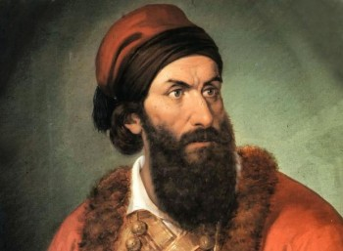
Ποιος ήταν ο Ιμπραήμ; Ποιος ήταν ο Παπαφλέσσας;

Slide 3
ΙΜΠΡΑΗΜ ΠΑΣΑΣ
Γιος του Μ………… Α…… διοικητής της Αιγύπτου
Καταστέλλει τις επαναστάσεις στην Κ………., Κ……. και Ψ…….
Αποβιβάζεται στη Μ………….. με στρατό και εφόδια

Slide 4
Επιχειρεί να καταλάβει τον όρμο του Ν……………. για την ασφάλεια των πλοίων του.
Καταστρέφει τα γύρω κάστρα χρησιμοποιώντας κανόνια.

Slide 5
Ποιος ήταν ο Παπαφλέσσας;
Ήταν ο υπουργός Εσ………….. της επαναστατημένης Κυβέρνησης
Πραγματικό όνομα Γ……….. Δ…….. Φλέσσας
Ζητάει από την κυβέρνηση την αποφυλάκιση των οπλαρχηγών και του Κ…………….. (Ύδρα)
Ο ίδιος οχυρώθηκε με τους άντρες του στο Μ………… αποφασισμένος να σταματήσει τον Ιμπραήμ

Slide 6
ΜΑΪΟΣ 1825
Η ΜΑΧΗ

Slide 7
Αποτελέσματα της μάχης στο Μανιάκι
Ο Π…………….. και οι σ………………….. του πολέμησαν γενναία και έχασαν τη ζωή τους.
Ο Κ…………………. μετά την αποφυλάκισή του διορίστηκε αρχιστράτηγος.
Ο Ιμπραήμ έφτασε ανεμπόδιστος στην Τρ……………. και το Ναύπλιο (1^{η} πρωτεύουσα των επαναστατών)
Συγκρούστηκε στους Μ…………….. με Υψ…………….. και Μα……………… και επιστρέφει στην Τριπολιτσά.
Ο Κολοκοτρώνης εφαρμόζει την τακτική του κλ………………….. χωρίς αποτέλεσμα
Η επαναστατική κυβέρνηση αναθέτει την οργάνωση τακτικού στρατού στον Γάλλο συνταγματάρχη Κ………………… Φ……………………

